Slide 1
INTRODUCCIÓN A LA TEORÍA DE GRAFOS gd SESIÓN 1.

Slide 2

Objetivos
1
Establecer la diferencia entre Grafos No DIRIGIDOS y Grafos DIRIGIDOS
2
3
Estudiar algunas de las propiedades básicas de grafo DIRIGIDOS
Trasladar los conceptos y propiedades vistos para grafos no dirigidos a grafos dirigidos..

Slide 3
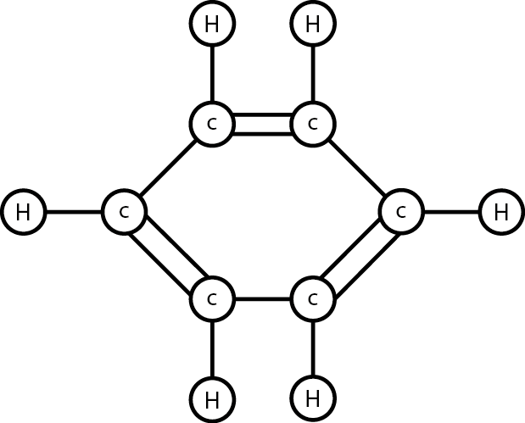
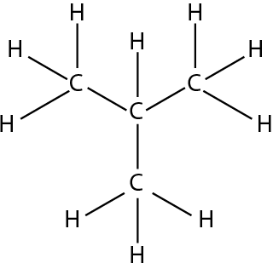
BENCENO
C₆ H₆
BUTANO
C4H10

Slide 4
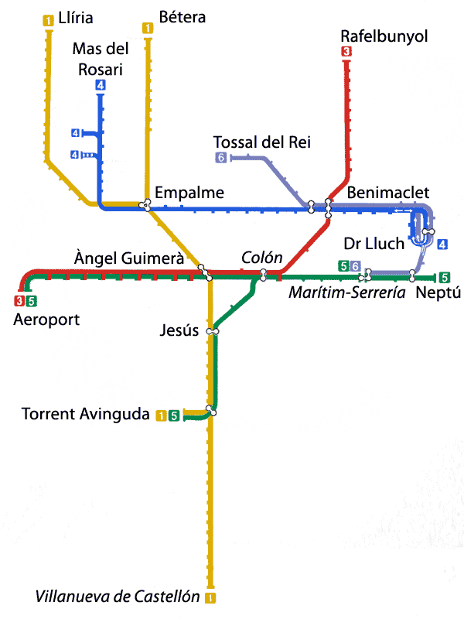
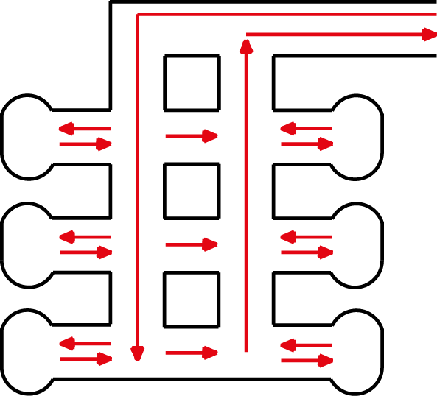

Slide 5
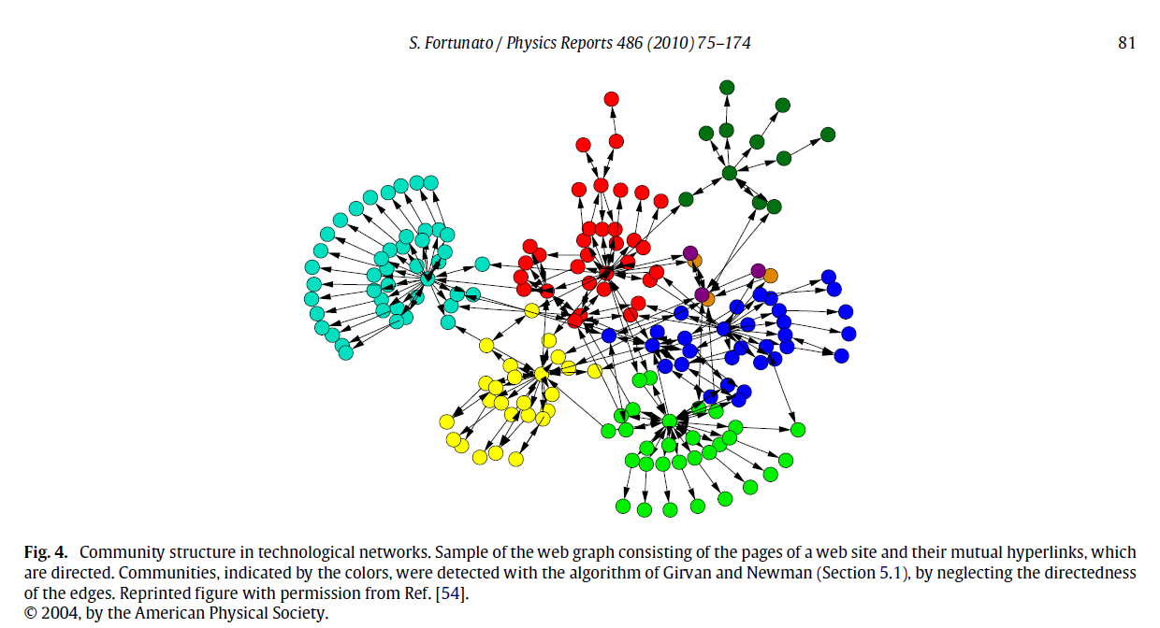

Slide 6
Grafos dirigidos

Slide 7
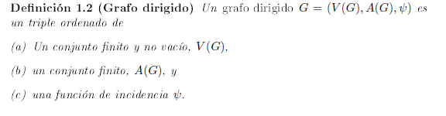
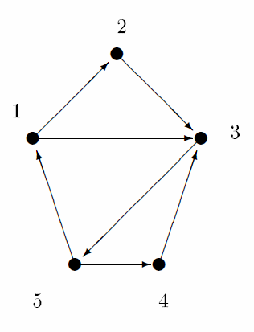
GRAFOS DIRIGIDOS: DEFINICIÓN FORMAL
<u,v> ≠<v,u>

Slide 8
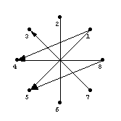
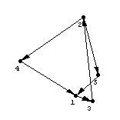
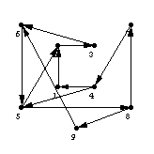

Slide 9
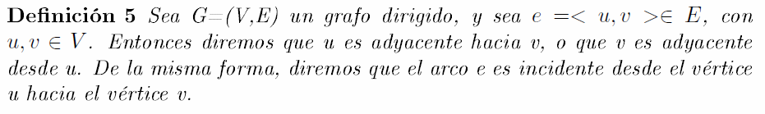
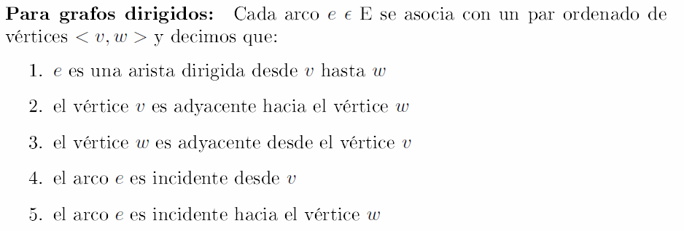
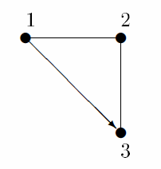
Grafos dirigidos:
Adyacencia e incidencia
Un bucle es una arista, dirigida o no dirigida, cuyos vértices
inicial y final coinciden

Slide 10
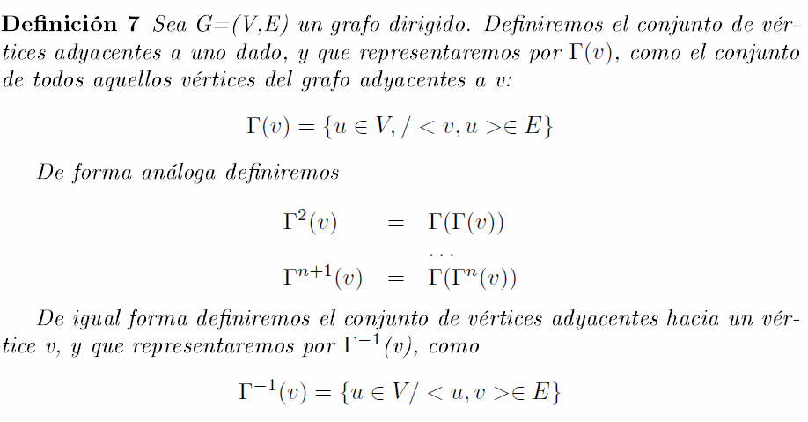
Grafos dirigidos:
Adyacencia e incidencia

Slide 11
Grafos dirigidos:
Adyacencia e incidencia

Slide 12
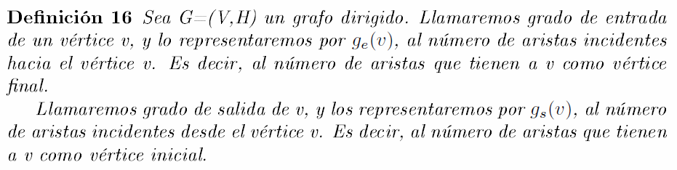
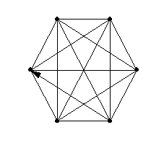
GRAFOS DIRIGIDOS: Grado de un vértice

Slide 13
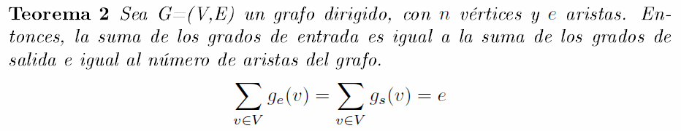
GRAFOS DIRIGIDOS: Grado de un vértice

Slide 14
GRAFOS DIRIGIDOS:
¿Qué ocurrirá con el resto de conceptos que hemos visto para grafos no dirigidos?

Slide 15
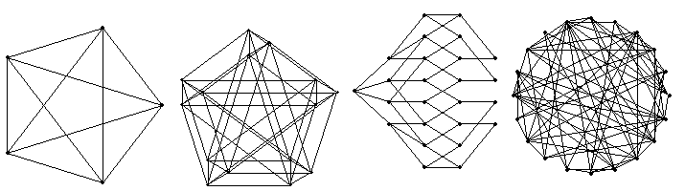
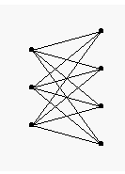
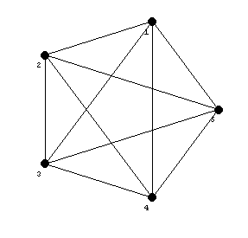
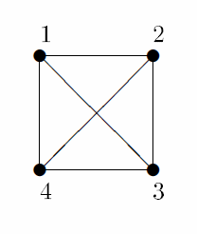
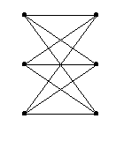
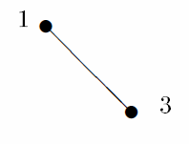

Slide 16
EJERCICIOS:
Buscar tres ejemplos de problemas cuya representación sea un grafo dirigido en:
Ciencias de la salud
Ciencias sociales
Tecnología
Matemáticas
Física.

